Slide 1


Slide 2


Slide 3
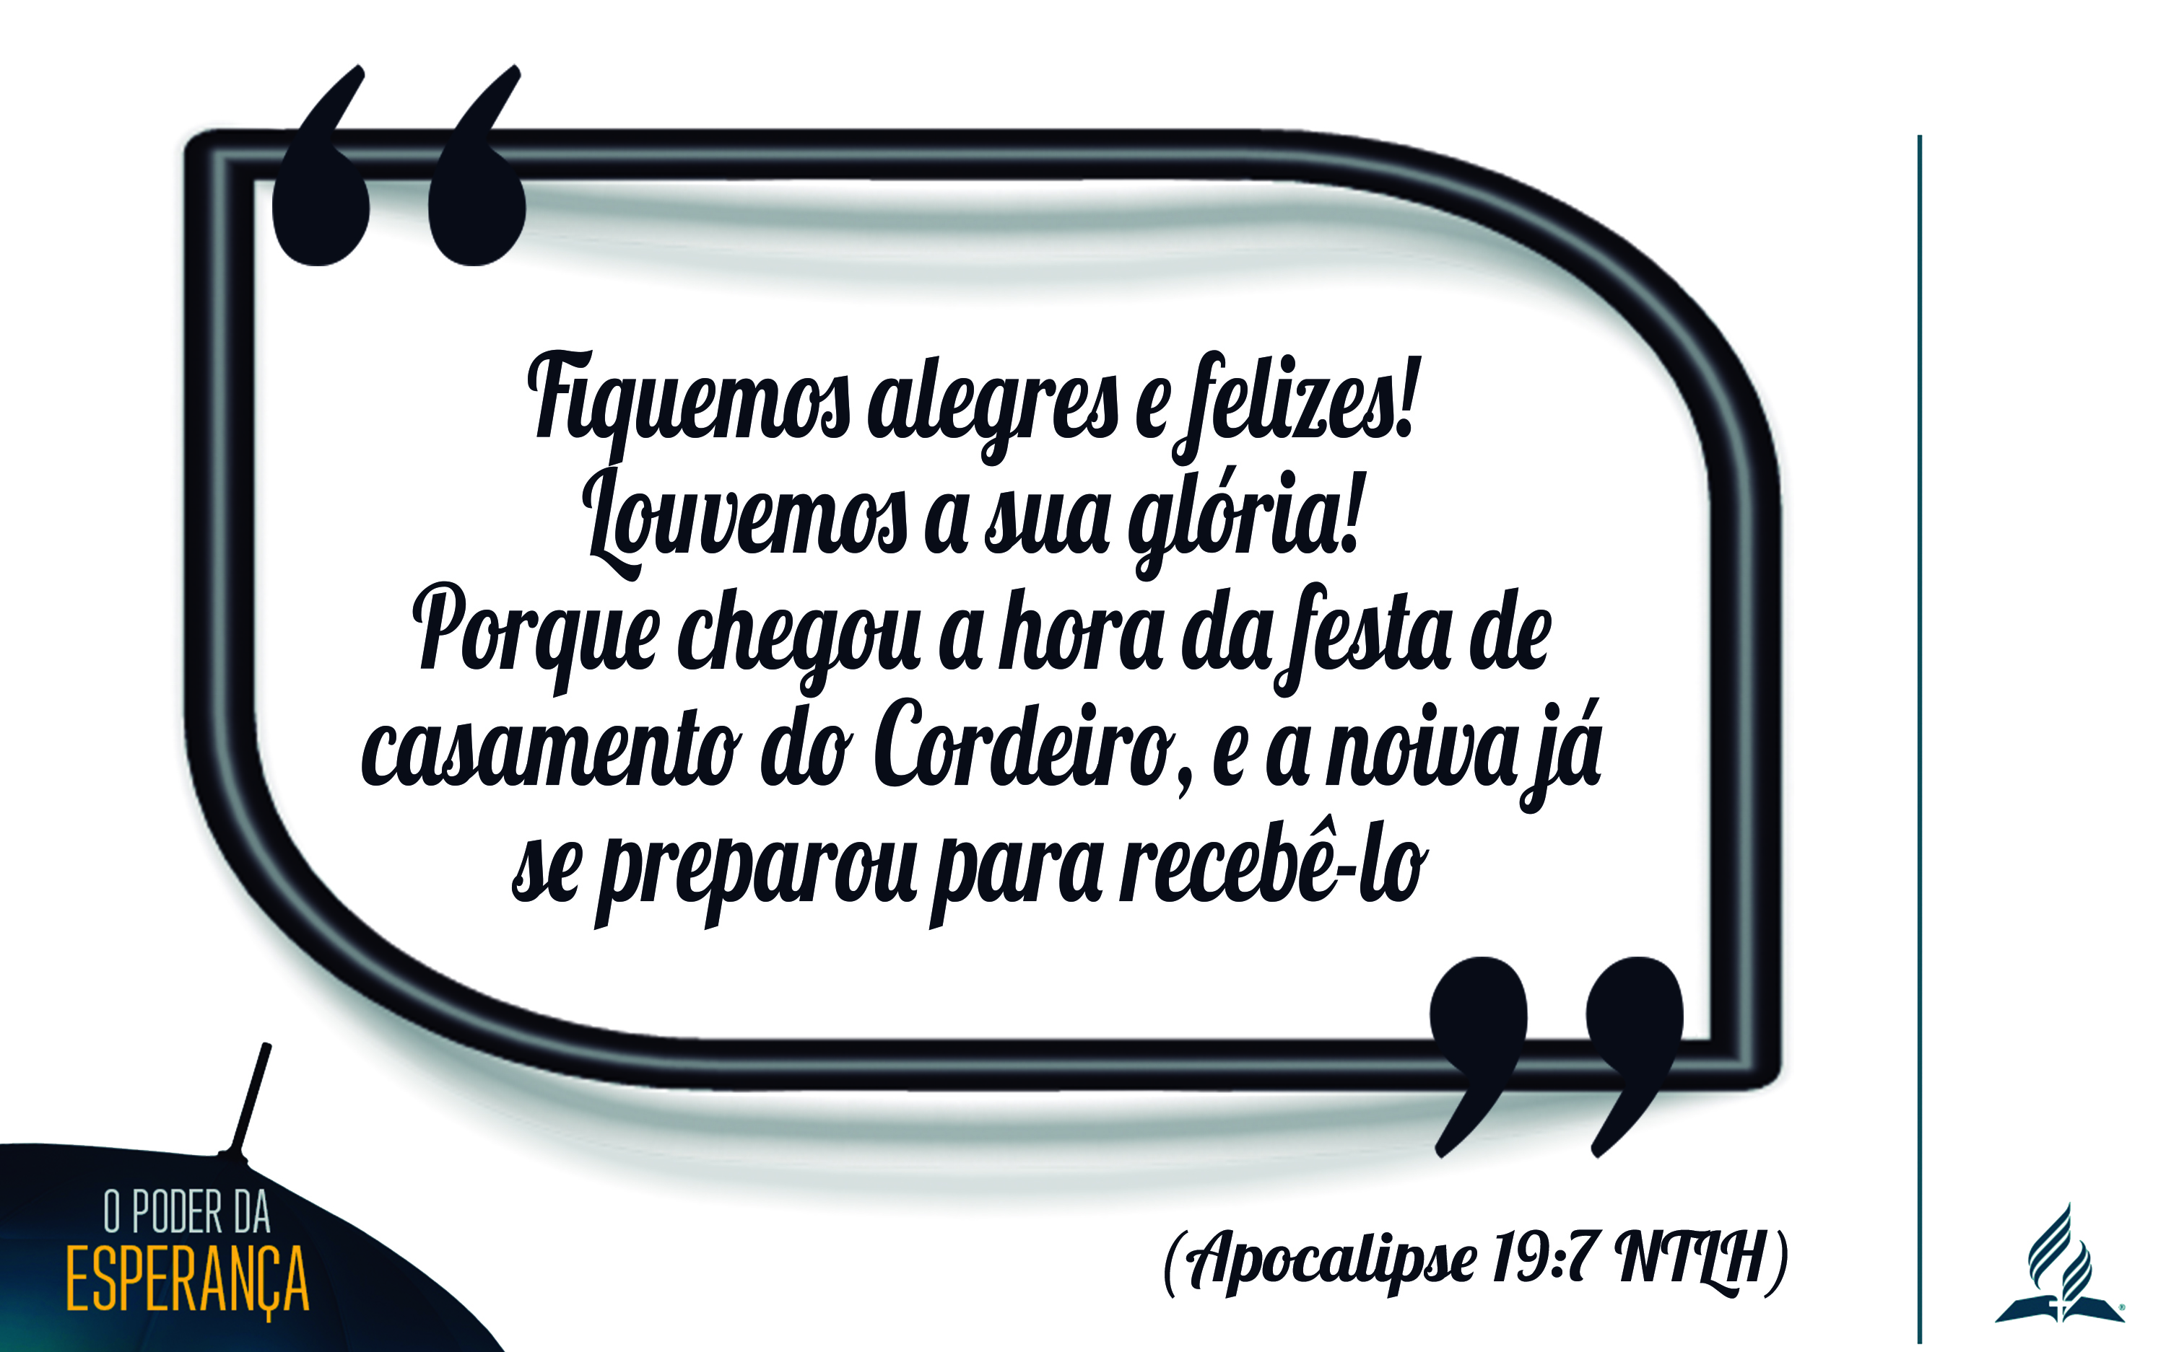

Slide 4
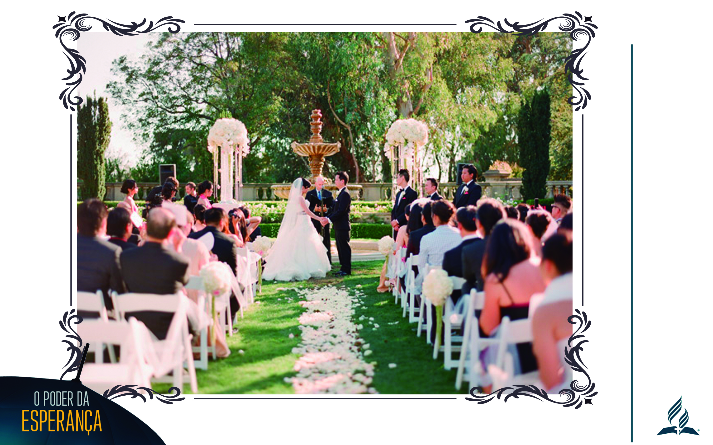

Slide 5

Uma noiva chega a ter 160 batidas por minuto durante o casamento.

Slide 6
    EMOÇÃO
A é, sobretudo, porque se trata da realização do sonho de uma vida inteira

Slide 7
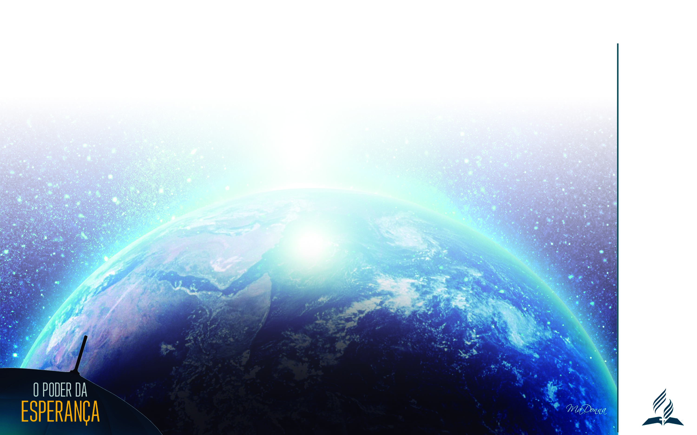
O livro do Apocalipse traz várias metáforas de Jesus, que são ilustrações para deixar mais familiar e clara a missão dEle nos eventos finais do mundo.

Slide 9

A metáfora noivo-noiva talvez seja a que retrate melhor esse amor impossível de explicar com exemplos aqui da Terra.

Slide 10

O CASAMENTO NO
TEMPO DA BÍBLIA

Slide 11
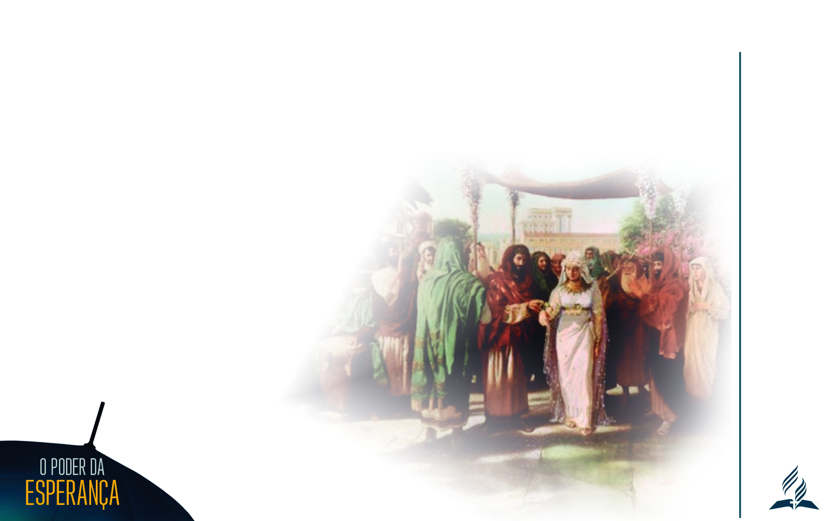
Arranjadas pelos pais, as uniões geralmente eram estáveis porque se escolhia alguém que fosse da mesma tribo e da mesma fé.

Slide 12

NOIVADO
Era mais sério do que o noivado de hoje. Já era feito um contrato e um já pertencia ao outro.

Slide 13

PRESENTE
“Com isso você é separada para mim, segundo as leis de Moisés de Israel”.

Slide 14

CASAMENTO
Os noivos se vestiam, se enfeitavam e se comportavam como rei e rainha. O noivo saía da sua casa com uma procissão para buscar a noiva na casa dos pais dela.

Slide 15
O CASAMENTO
COM CRISTO

Slide 16

Deus não quer funcionários, servos, nem mesmo admiradores ou pessoas intelectualmente convencidas de suas verdades.

Slide 17

“Todo o amor paternal que veio de geração em geração através do coração humano, toda fonte de ternura que se abriu na alma do homem, não passam de tênue riacho em comparação com o ilimitado oceano, quando postos ao lado do infinito, inexaurível amor de Deus. A língua não o pode exprimir, nem a pena é capaz de o descrever. [...] Podeis estudar por séculos esse amor; não obstante jamais podereis compreender plenamente a extensão e a largura, a profundidade e a altura do amor de Deus em dar Seu Filho para morrer pelo mundo. A própria eternidade nunca o poderá bem revelar”.
Eventos Finais, p. 306-307

Slide 18
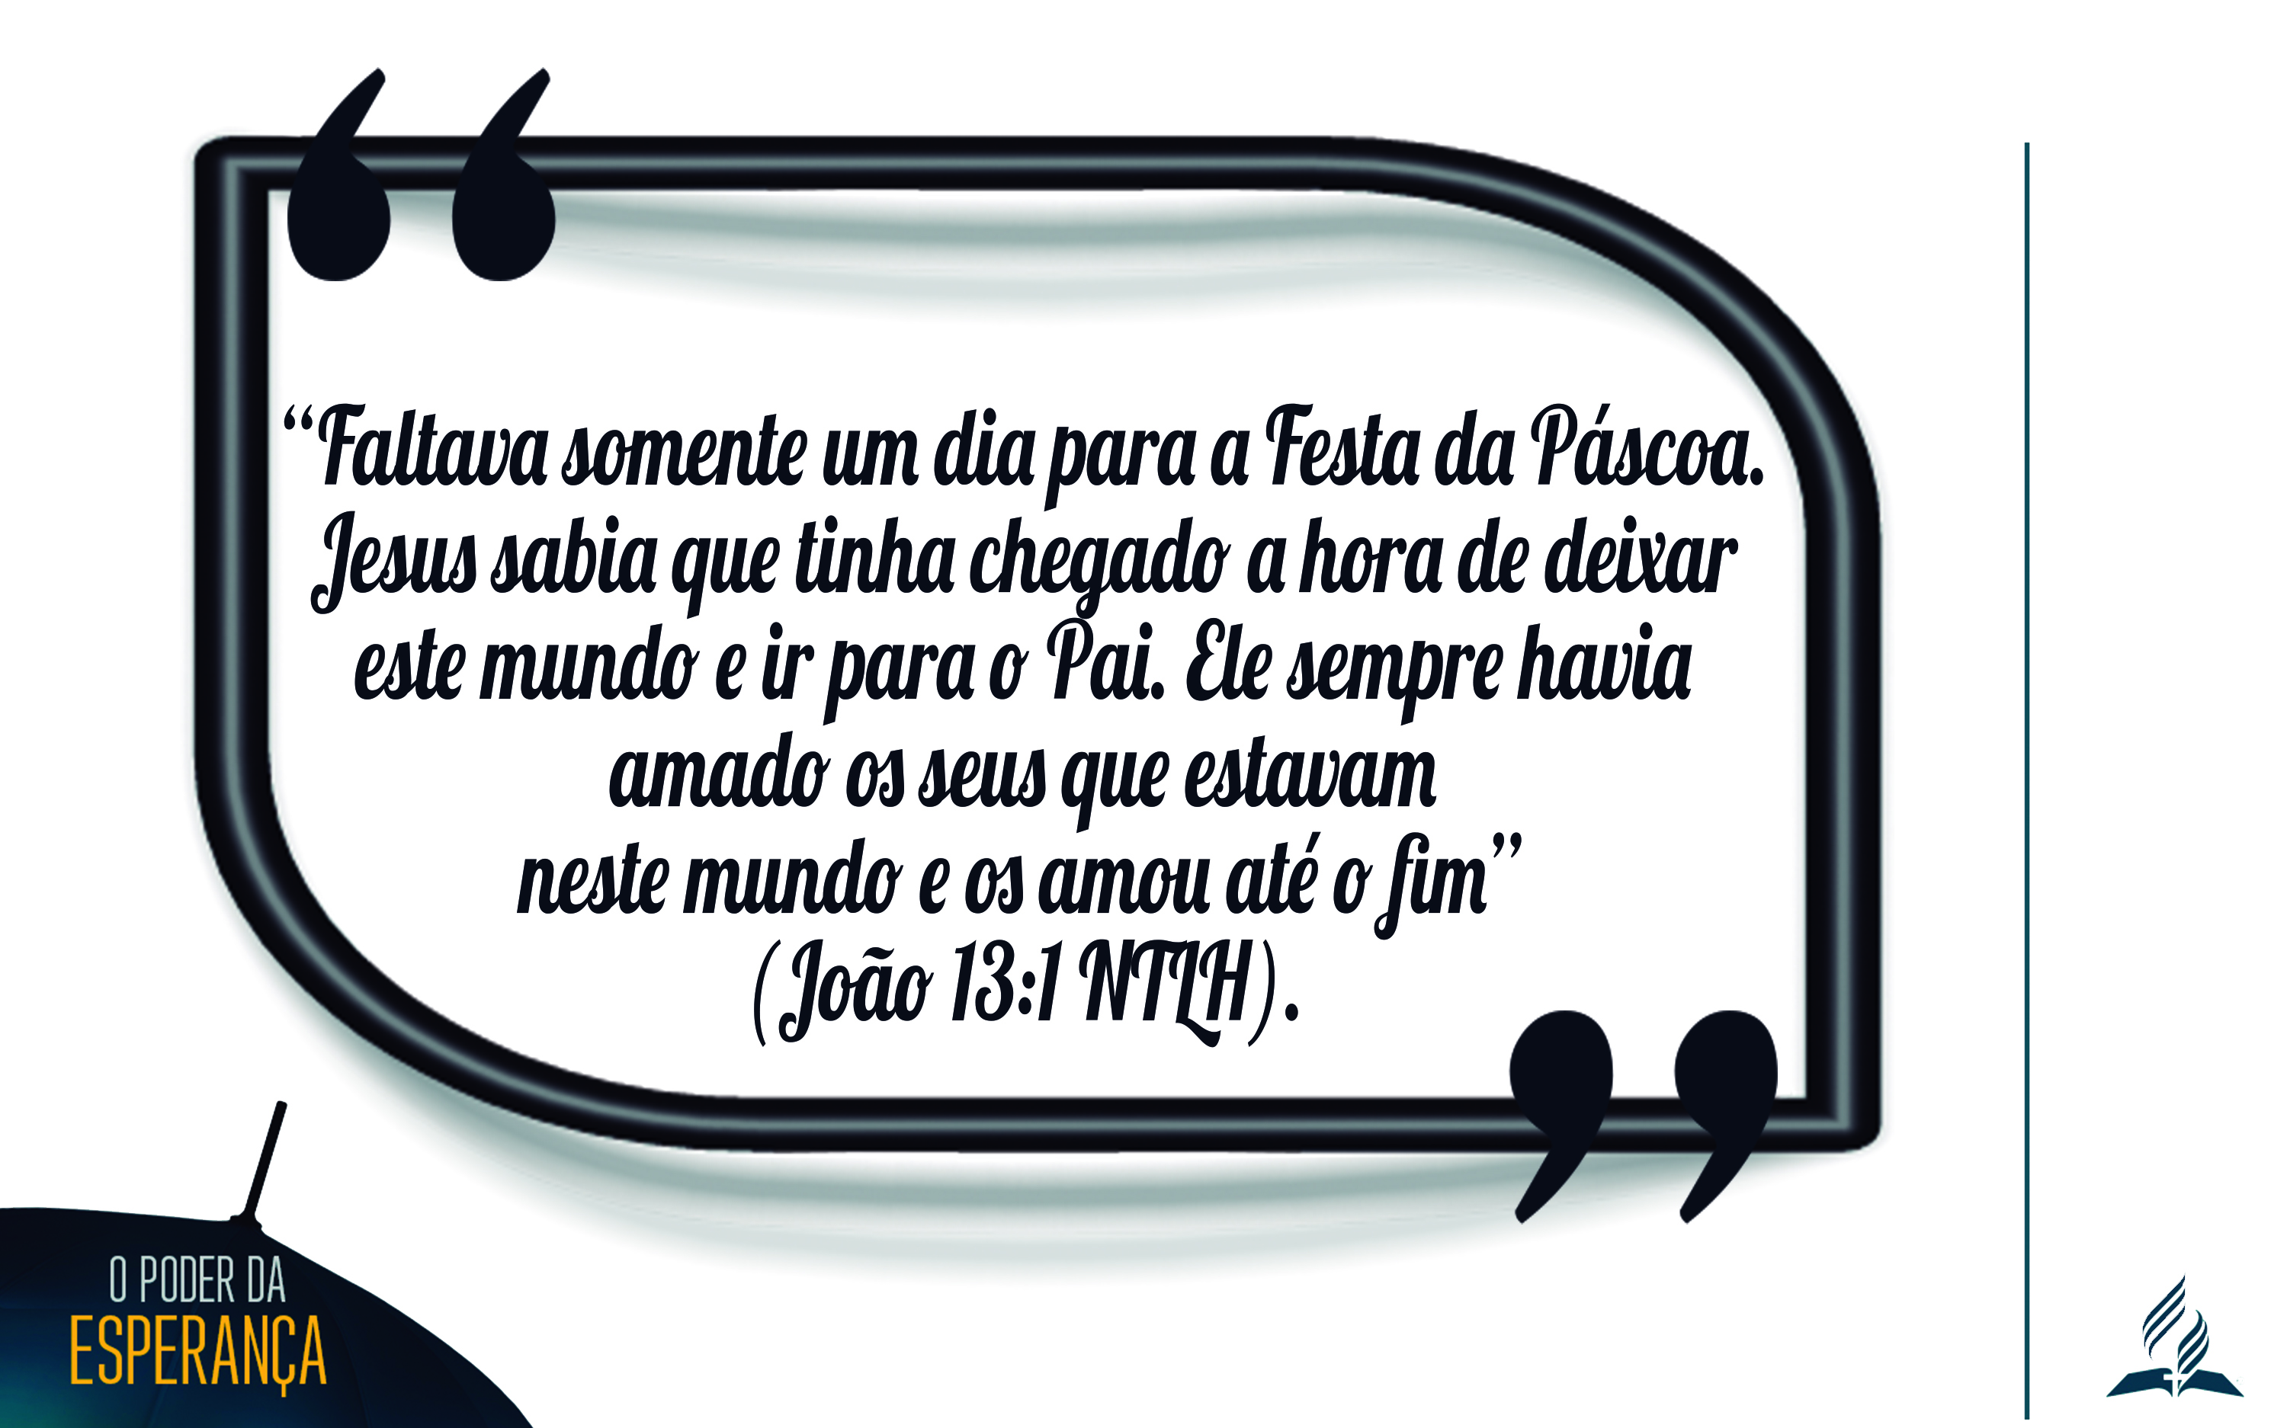

Slide 19
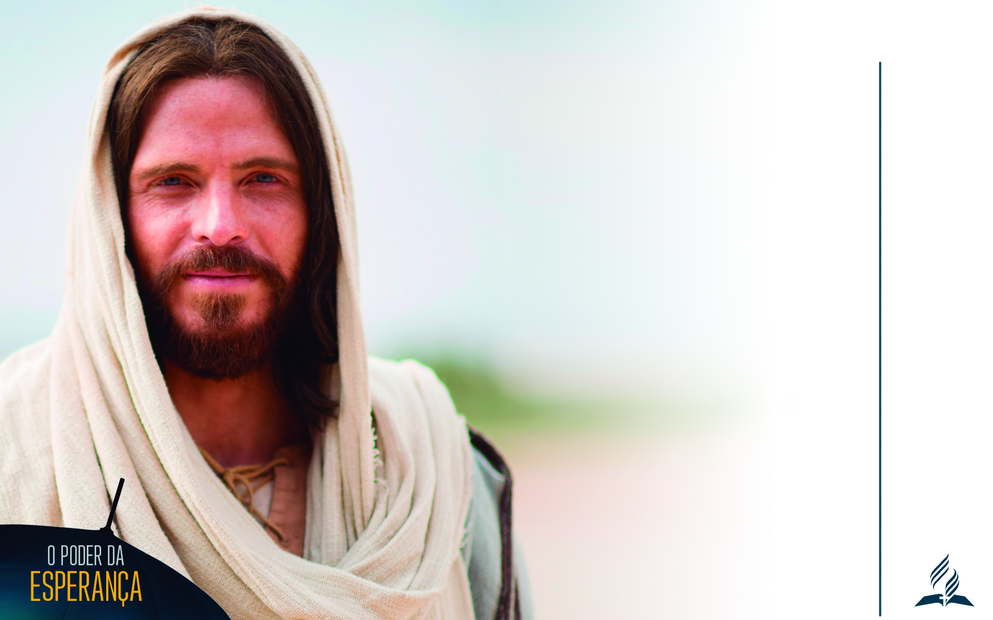
JESUS AMA PORQUE CONHECE A SI MESMO

Slide 20
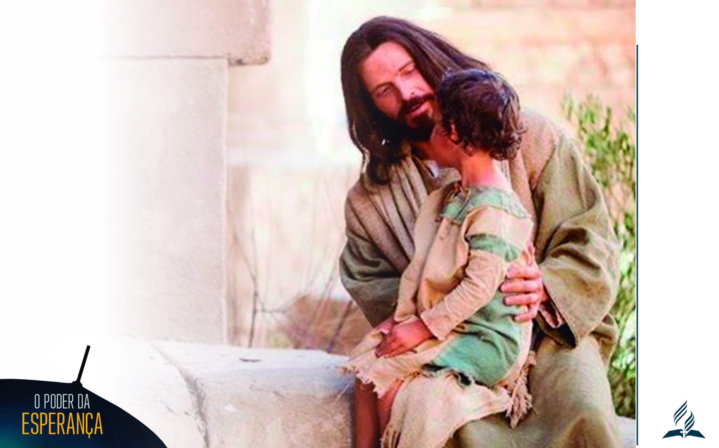
JESUS AMA CONHECENDO VOCÊ

Slide 21

JESUS AMA CONHECENDO O SIGNIFICADO DO AMOR

Slide 22
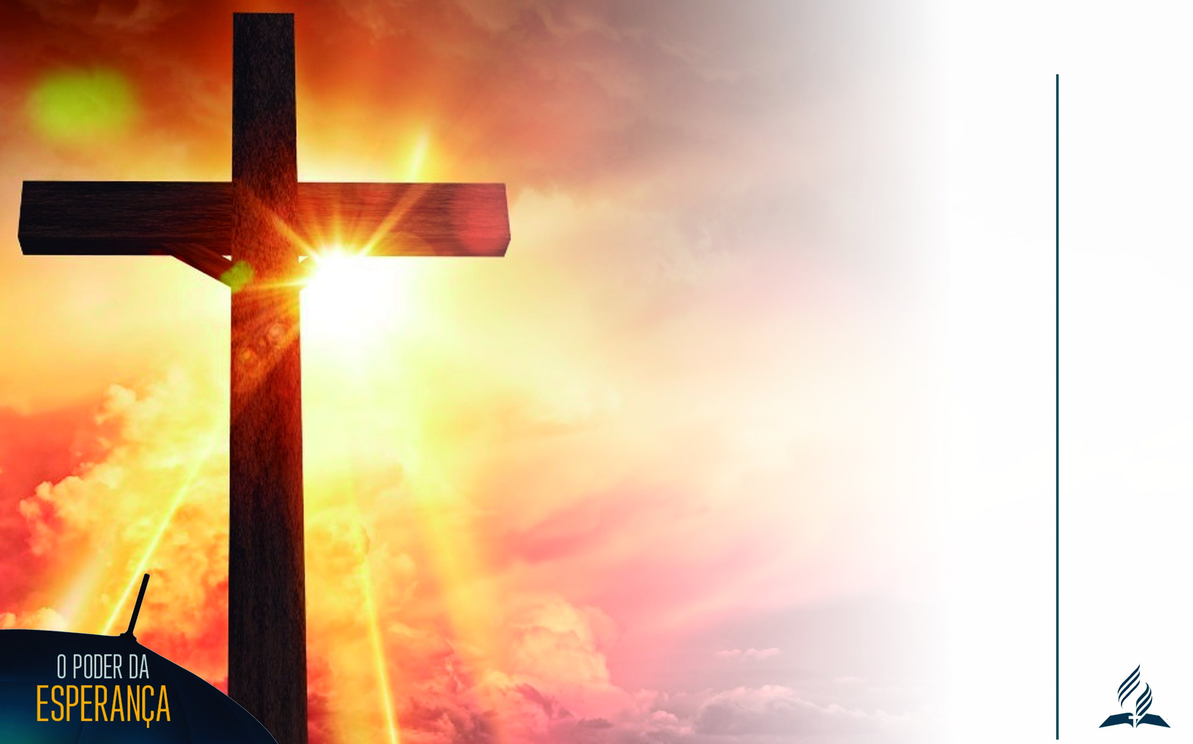
JESUS AMA CONHECENDO O FINAL DA HISTÓRIA DE AMOR

Slide 23
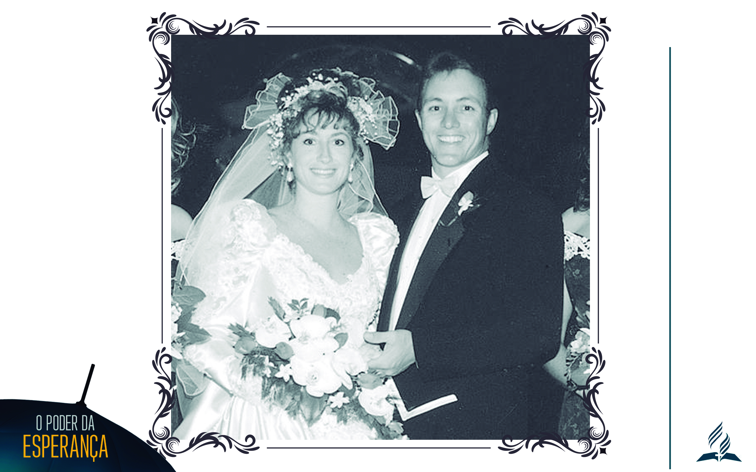

Slide 24
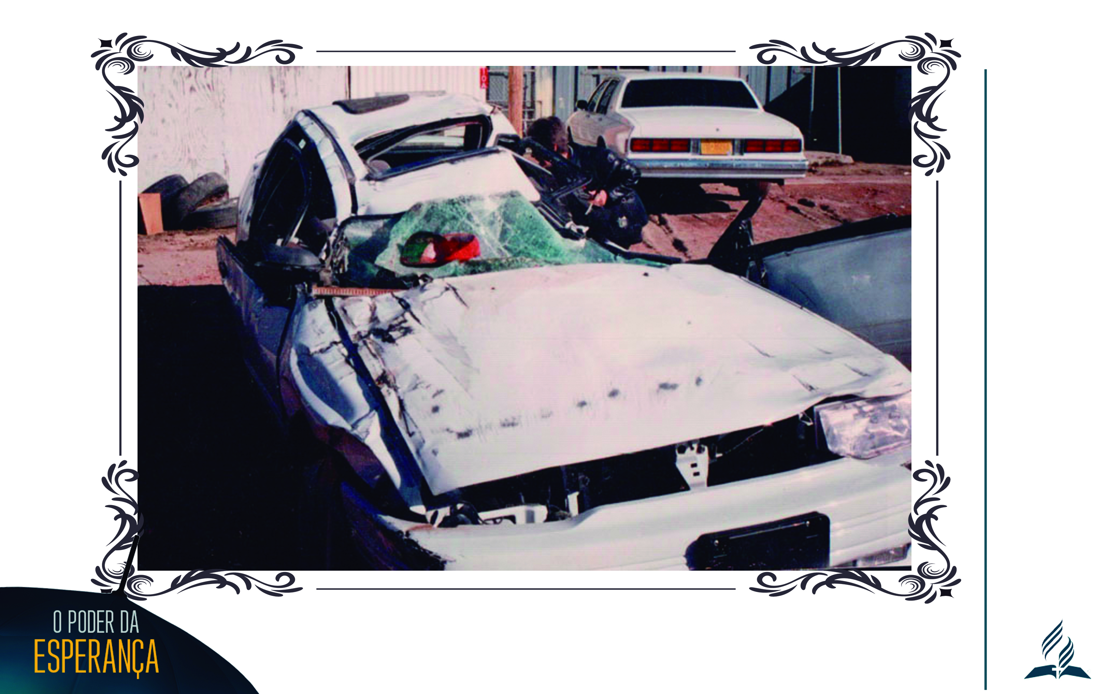

Slide 25
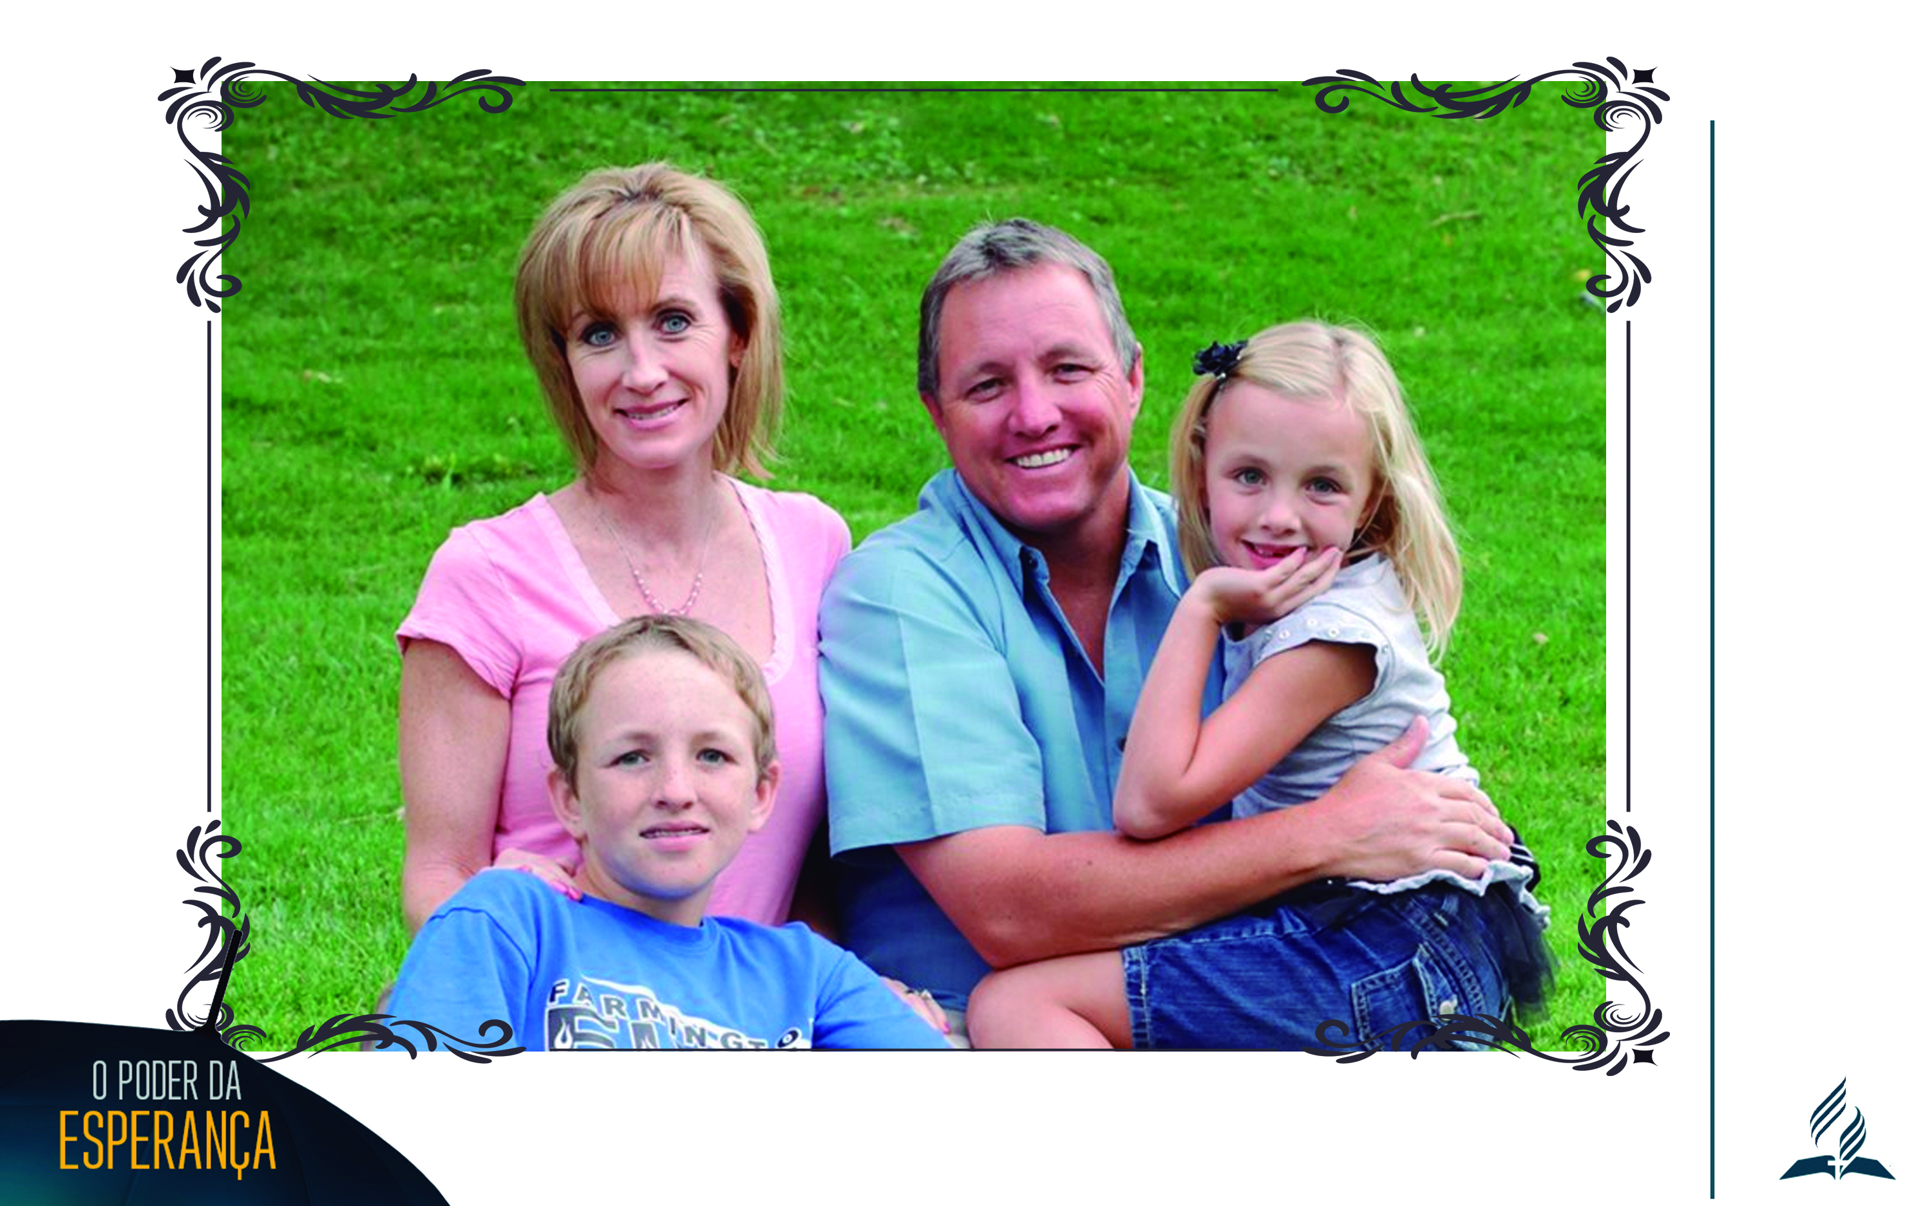

Slide 26

Diante de um amor tão grande, qual é o tamanho do nosso amor por Ele?

